Slide 1

Curso: Fundamentos de Data Science Unidad I: Transformación Digital.
Clase 2: Proceso de Transformación Digital en empresas u organizaciones.
Profesor: Diego Miranda O.
Ingeniero de Ejecución en Administración (UST)
Diplomado en Big Data para la toma de decisiones (PUC)
Magíster en Data Science (Estudiante, USS)

Slide 2
Fechas de Pruebas y Trabajos
30 de marzo: Evaluación acumulativa 1
6 de abril: Primera evaluación
20 abril: Evaluación acumulativa 2
4 de mayo: Segunda evaluación
25 de mayo: Evaluación acumulativa 3
1 de junio: Tercera evaluación
22 de junio: Evaluación acumulativa 4
6 de julio: Entrega trabajo grupal final.

Slide 3
Introducción
La Transformación Digital es un proceso de cambio empresarial u organizacional, que comienzan para poder cambiar y adaptar su modelo de negocio o de trabajo a los desafíos de una industria cada vez con mayor cantidad de competidores digitales o tecnologías, que generan disrupción, cambios de mercado e incluso, desplazan a líderes establecidos.

Slide 4
Qué es Transformación Digital?
El concepto de Transformación Digital se refiere a un conjunto de actividades de cambio organizacional cuyo objetivo es aprovechar las oportunidades de negocio que surgen a partir de las nuevas tecnologías y los datos. Una compañía no necesita tener grandes cantidades de datos para iniciar un proceso de Transformación Digital, pero no podrá sacar el máximo provecho de Big Data si no se embarca en un verdadero proceso de Transformación Digital.
Un proceso de este tipo requiere cambios en al menos cuatro niveles o verticales de la organización:
Infraestructura.
Cultura.
Procesos.
Modelo de Negocios.

Slide 5
Por que una empresa u organización decide iniciar un proyecto de Transformación Digital?

Slide 6
Las empresas u organizaciones necesitan cambiar para adaptarse, y en estos tiempos, los cambios competitivos de las nuevas tecnologías hacen que las necesidades de adaptación sean aún mayores.
Algunas razones que podemos dar para la necesidad de emprender un proceso de transformación son las siguientes:
Aceleración del cambio: El ritmo del cambio tecnológico se incrementa exponencialmente, lo que hace que sea muy difícil mantener una posición de liderazgo.
Competencia Digital: La competencia digital fuerza a las compañías establecidas a reexaminar sus modelos de negocios para enfrentar a las startups digitales.
Expectativas de los consumidores: Los consumidores esperan tener una buena experiencia multicanal, es decir, en todos los puntos de contacto que tienen con una empresa. Es por eso que es importante asegurar que la interacción fluya y sea excepcional, y para ello los datos juegan un rol fundamental.
Adopción Digital: La adopción de tecnologías como Big Data e Internet de las Cosas ha obligado a las compañías a transformarse completamente para seguir en siendo competitivos.

Slide 7
Qué beneficios tiene la Transformación Digital?
Reducción de costos en Tecnologías de la Información: La contratación de servicios cloud en lugar de contar con instalaciones ya aporta gran cantidad de beneficios. No solo por la reducción de costos, que es evidente, también se producen mejoras en otras áreas. Entre ellas, la estandarización, la estabilidad de los servicios, la disponibilidad de actualizaciones, accesibilidad de la información y documentación o la reducción de reprocesos por no contar con la información actualizada entre otros.
Mejora de la productividad: En ocasiones no somos conscientes de la cantidad de tiempo que se emplea en procesos manuales o soportados por documentos físicos. Esto supone un gran perjuicio a la organización tanto en costos de horas hombre como en costos directos de papel, impresiones o almacenamiento físico de archivos.
Nuevas oportunidades de negocio: Gracias a la transformación digital muchas organizaciones han comenzado a comercializar online sus productos, acceder a clientes potenciales fuera de su zona habitual de influencia e incluso entrar en mercados extranjeros. Este impacto se ha visto reforzado por el cambio en los comportamientos del consumidor, que durante los últimos dos años ha variado sus hábitos de consumo. Los clientes potenciales (la demanda) también han sufrido su propia transformación digital.
Mejora de la experiencia del cliente: Los clientes cada vez reclaman servicios y atención más ágil, rápida y eficaz, tendiendo a abandonar a las organizaciones que no son capaces de darles una respuesta, sí no inmediata en cuestión de horas, independientemente de donde esté ubicada. Gracias a la adopción de las nuevas tecnologías las organizaciones han sido capaces de mejorar en gran medida la disponibilidad de sus servicios de atención al cliente y asesoría comercial.
Mejora de la satisfacción del equipo humano: Está claro que cada persona ha aceptado el teletrabajo y la semipresencialidad con mayor o menor agrado, pero todas coinciden en que han visto mejorada la calidad de vida, la conciliación familiar y la productividad. Por supuesto esto depende de las condiciones de vida y circunstancia de cada persona, pero, en líneas generales y en base a la información recogida en los múltiples estudios que se han publicado en el último año, la satisfacción de los equipos se ha visto mejorada.

Slide 8
Qué impactos tiene la Transformación Digital?
El impacto a nivel empresa se refleja en cuatro grandes áreas:
Modelos de Negocio: La compañía necesita nuevas formas de identificar, desarrollar y lanzar nuevos productos. Aquí, el Big Data y los modelos analíticos son cruciales para permitir crear productos que serían imposibles sin estas tecnologías, y permiten probar y evaluar la reacción de miles de cliente.
Modelos Operativos: Las empresas necesitan seguir nuevos procesos, con un enfoque más ágil tanto en las funciones clave como en las de soporte. Es aquí donde aparecen conceptos clave de la administración de proyectos digitales, como Lean y Agile.
Métricas de Tracción: Este concepto se relaciona con las métricas específicamente desarrolladas para medir el progreso y la validación del modelo de negocio en el mundo real.
Talento y recursos humanos: Para poder generar nuevos negocios, basados en lo digital; acumular y procesar Big Data; medir con métricas innovadoras el desempeño del modelo de negocio; la empresa necesitará atraer, retener y desarrollar el talento adecuado. Y esas habilidades requeridas son las relacionadas con tecnologías digitales tales como Big Data y Modelos Analíticos.

Slide 9
¿Qué importancia tiene el Big Data para una empresa?
Una empresa que utiliza sus propios datos puede tomar mejores decisiones a corto, medio y largo plazo, mejorando así el crecimiento y la rentabilidad de una empresa.
Los distintos departamentos de la empresa acceden a la misma fuente de datos, reduciendo de esta forma la duplicidad de los datos y procedimientos así como los errores humanos.
De la misma manera la data de la empresa puede aumentar la productividad de esta, ya que gracias a la información obtenida se podrá optimizar los procesos de producción.
El Big Data también puede reducir los costos de una empresa, ya que permite identificar aquellas acciones que aportan poco valor al negocio o que no se están ejecutando de la mejor manera.
A la vez, la data de una empresa también puede otorgar nuevas oportunidades de negocio o mejorar los productos y servicios existentes, pues gracias a la información obtenida se pueden descubrir tendencias de venta que no se pueden observar a primera vista.
Además, gracias a herramientas de inteligencia artificial, los datos pueden predecir con bastante certeza lo que va a ocurrir en el futuro, para así adelantarnos a los acontecimientos.
Finalmente, los clientes son los máximos beneficiados de todas estas ventajas, ya que reciben un mejor servicio en todos los aspectos.

Slide 10
Cómo se relaciona el Big Data con la Transformación Digital?

Slide 11
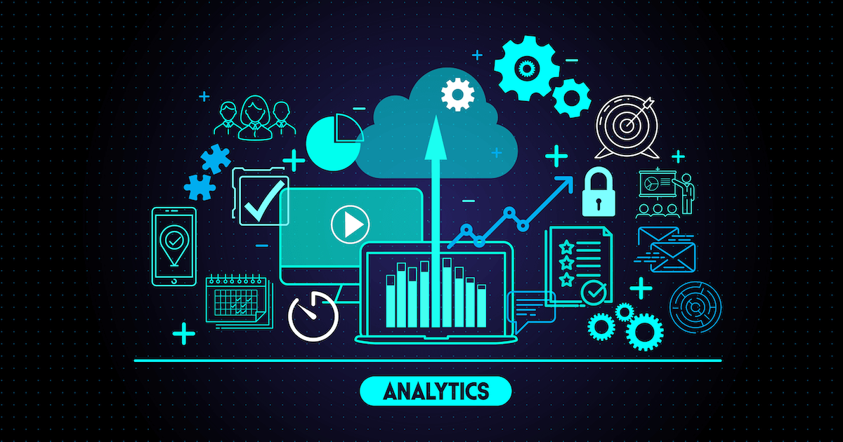
Data Analytics o Análisis de Datos
La más claramente relacionada, se refiere a los procesos para examinar grandes volúmenes de datos que permiten aprovechar la información recibida de los diferentes sistemas. Permite que una empresa u organización mejore su desempeño, mediante predicciones y análisis de los datos del negocio.

Slide 12
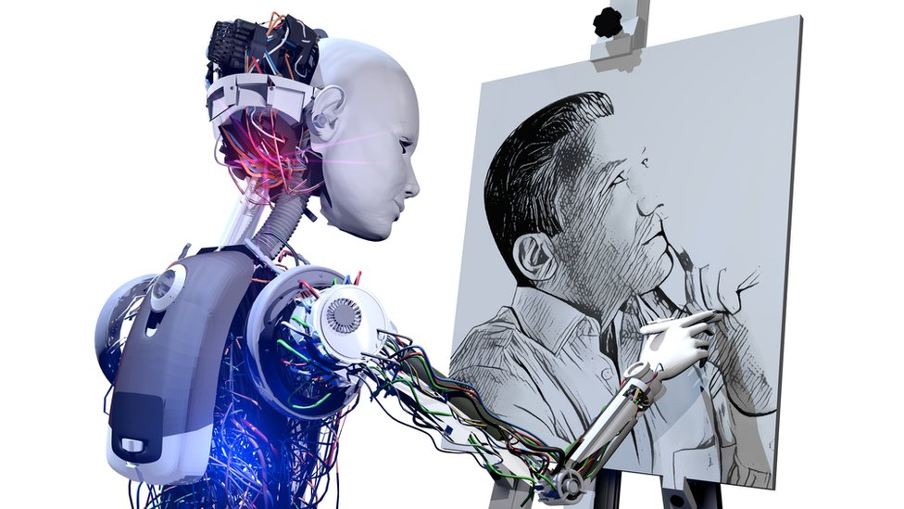
Inteligencia Artificial (IA)
Es la ciencia de permitir que las máquinas puedan mostrar inteligencia humana en la realización de ciertas tareas. Algunas aplicaciones posibles son reconocimiento de imágenes, procesamiento de lenguaje natural, predicciones y traducciones. Nada de esto sería posible sin una arquitectura de Big Data, y la empresa requiere de estas tecnologías antes de poder avanzar en proyectos de Inteligencia Artificial desarrollados de forma propietaria.

Slide 13

Robótica y Automatización
Es el uso de programas para manejar grandes volúmenes de tareas repetitivas que antes eran realizadas por humanos, pero donde el juicio humano no agregaba valor, las tareas eran desmotivadoras y propensas al error humano por cansancio o aburrimiento. El Big Data permite manipular la información requerida para desarrollarlas e incluir numerosos detalles necesarios para realizar la tarea con un nivel de performance similar a la de los humanos.

Slide 14
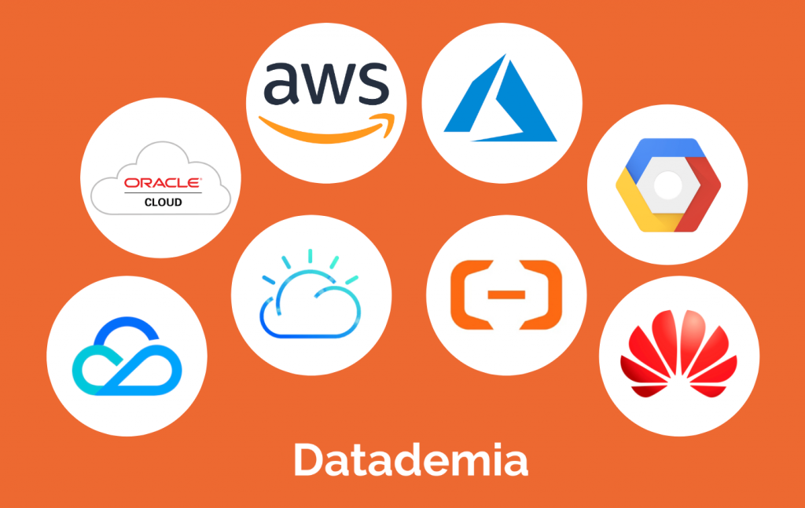
Cloud Computing o Computación en la Nube
Se refiere a la distribución de los servicios de cómputo y almacenamiento. Permite ejecutar programas, entrenar modelos y basar una arquitectura de Big Data de forma flexible y pagando sólo por lo que se usa. Numerosos modelos de negocios disruptivos están basados en Cloud Computing.

Slide 15
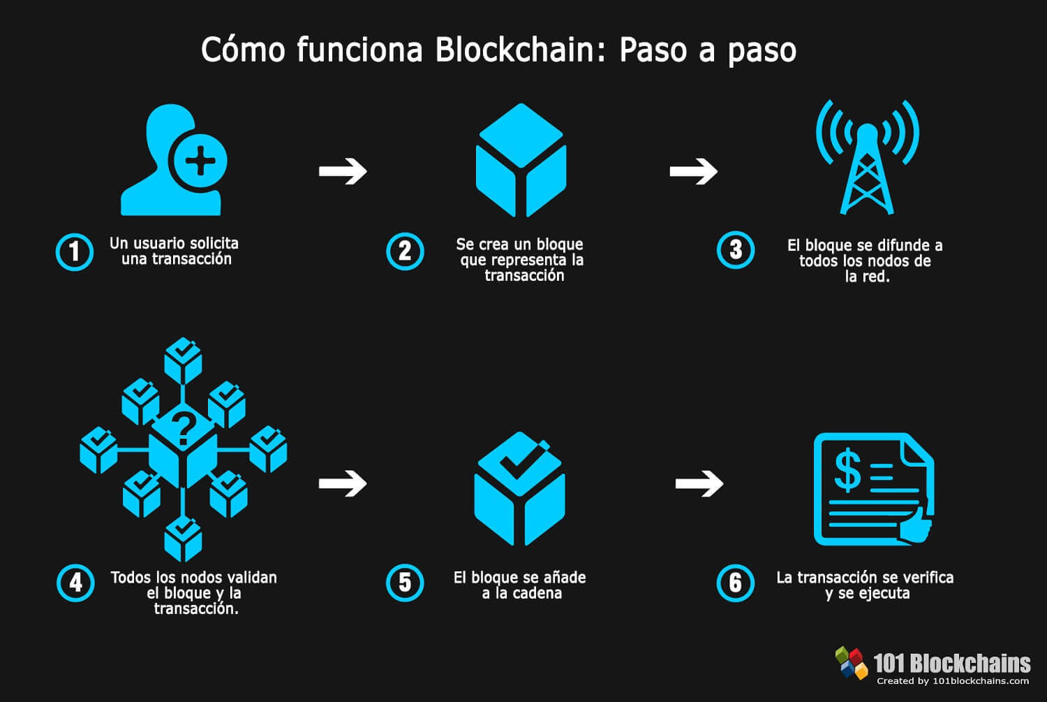
Blockchain
Es un tipo de contabilidad distribuida para mantener un registro de transacciones de forma permanente y a prueba de falsificaciones o alteraciones indebidas. Esta tecnología utiliza numerosos protocolos y algoritmos de procesamiento creados originalmente para el procesamiento de Big Data.

Slide 16
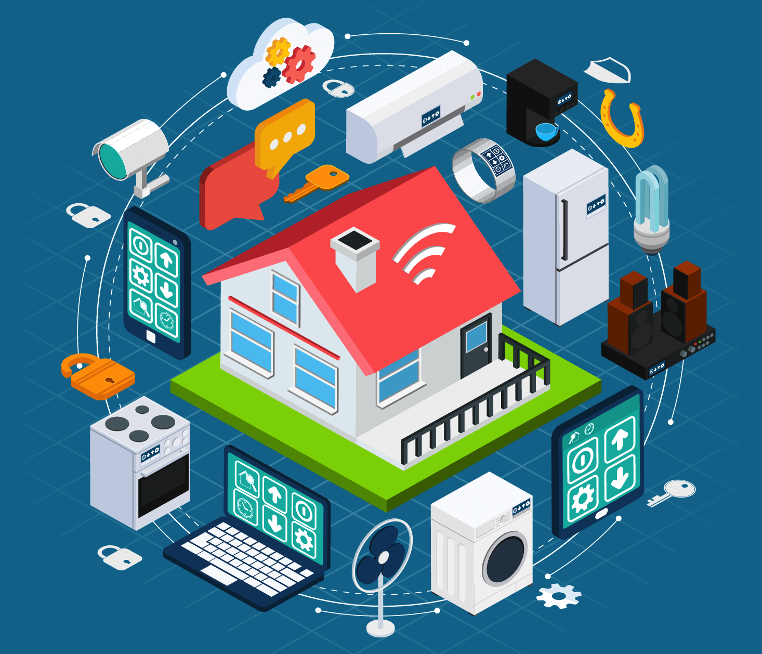
IoT: The Internet of Things (Internet de las cosas)
Es un sistema de dispositivos interconectados a través de Internet, que poseen un identificador único en la red. Los dispositivos se comunican entre sí y los datos viajan por la red sin requerir la interacción entre humanos o entre humanos y computadoras. Aquí es común que se apliquen conceptos de Big Data en tiempo real y streaming de datos.

Slide 17
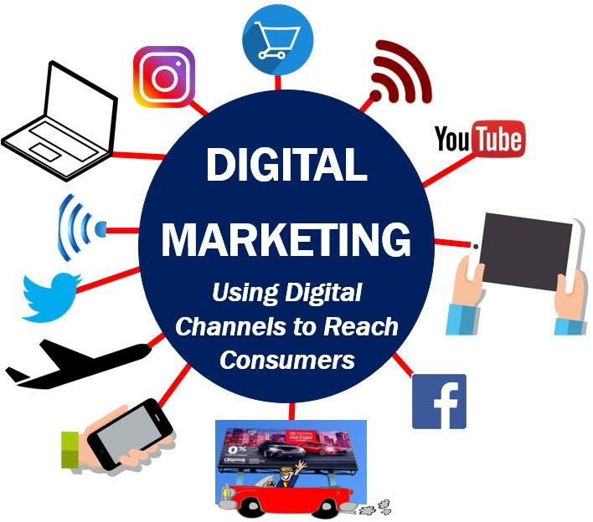
Digital Marketing
Es el uso más difundido del Big Data. Se refiere al uso efectivo de redes sociales y otros canales similares para interactuar con los consumidores tanto en forma proactiva como reactiva.

Slide 18
Conformación de un equipo analítico

Slide 19
Cómo se construye un Equipo Analítico?
La clave para armar un equipo analítico exitoso es la diversidad, de perfiles, de experiencias y de formas de pensar. Algunas organizaciones, a la hora de conformar un equipo analítico piensan en un perfil de Científico de Datos que sea un gran programador, que además entienda y aplique conceptos complejos de matemáticas aplicadas, que también conozca muchísimo sobre el negocio al cual se dedica la compañía y sea capaz de comunicarse eficazmente con clientes internos y externos, con los demás interesados en el proyecto y, si la posición es de nivel medio hacia arriba, que además sea un líder de equipo motivador. El problema es que quizás existan una o dos personas así en el mercado, los llamados “unicornios”. Las organizaciones maduras, que llevan tiempo trabajando en el análisis de datos, compañías que ya pueden considerarse data driven o están muy cerca de serlo, en cambio, entienden que la Ciencia de Datos es un deporte de equipo, con miembros que contribuyen cada uno con habilidades únicas y valiosas y aportan cada uno, su propio punto de vista.

Slide 20
Habilidades requeridas en un Equipo Analítico
Gestión avanzada de datos / bases de datos: Generación de metadatos (datos sobre datos) inteligentes para indexación, búsqueda y recuperación.
Minería de datos (aprendizaje automático) y análisis (KDD = descubrimiento de conocimientos a partir de datos).
Estadística y programación estadística
Visualización de datos e información: Análisis de redes y grafos
Procesamiento de Big Data (por ejemplo, Hadoop, Spark, Cloud, etc.); Modelado y simulación por computadoras.
Herramientas de análisis de datos específicas de un negocio en particular.

Slide 21
Roles y Responsabilidades al interior de un equipo analítico
El proceso de analítico o de extracción de valor del Big Data, puede ser descripto siguiendo el siguiente diagrama:

Slide 22
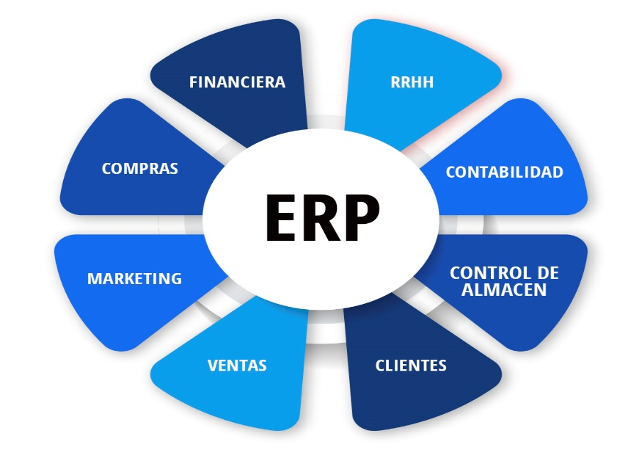
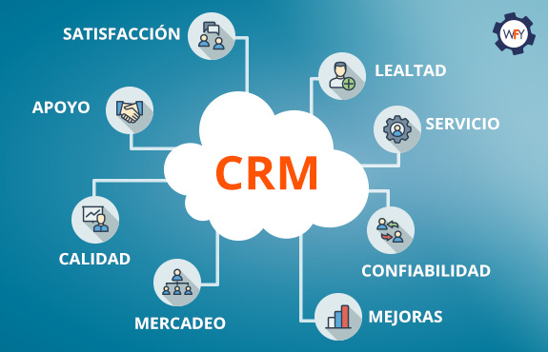
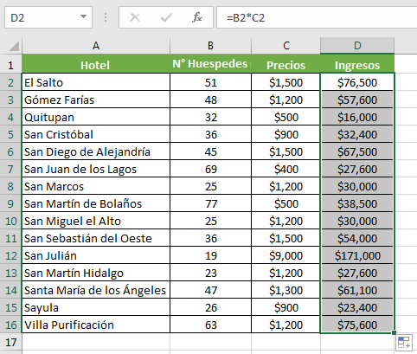
Fuentes de Datos
Es la ubicación principal de los datos. Por ejemplo, un sistema ERP, CRM, Excel, etc. Puede tener diferentes formatos, y por lo general provienen de varios sistemas. Identificar las fuentes de datos disponibles, informar de su actualización, integridad, etc. Veremos que es parte del rol del Ingeniero de Datos.

Slide 23
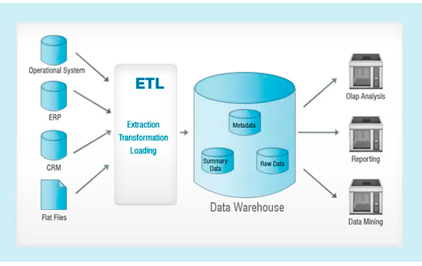
Adquisición de Datos
Es el proceso de extraer, transformar y volver cargar los datos. Es un método de integración de información, por el cual se transfieren los datos brutos de los sistemas de la empresa a un repositorio de destino, que puede ser, por ejemplo, un data warehouse (Almacén electrónico donde las empresas guardan su información) o un sandbox analítico. Los procesos que forman parte de esta etapa son responsabilidad del Ingeniero de Datos.

Slide 24
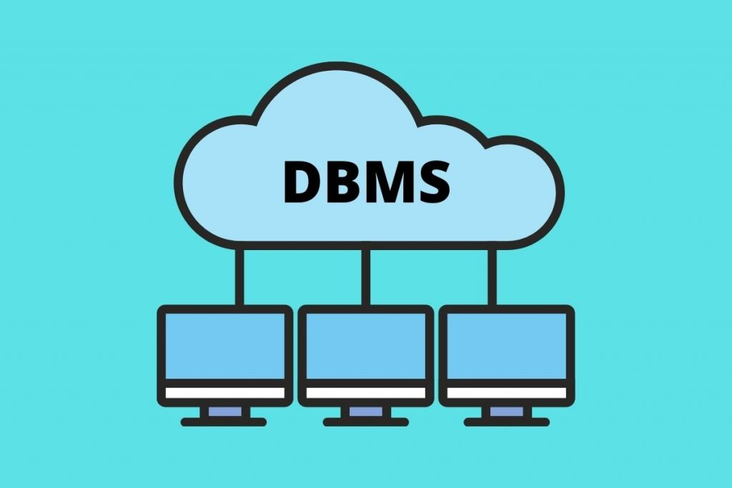
Almacenamiento de Datos
Es el proceso de guardar la información de forma centralizada e integrada. A este repositorio se conectarán los científicos de datos.

Slide 25
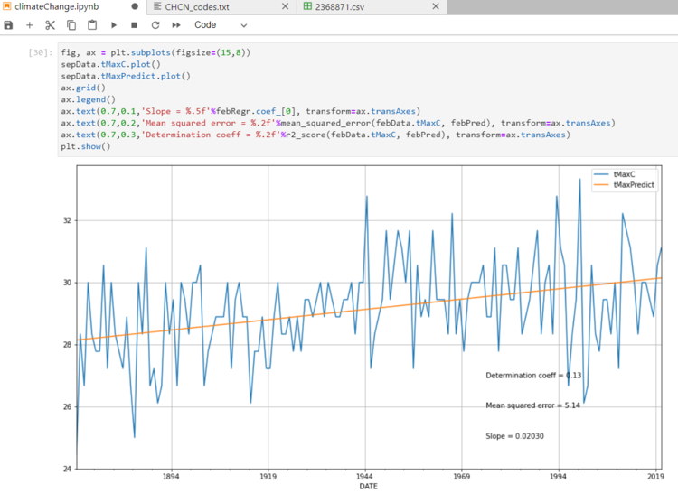
Análisis de Datos
Es el proceso de inspeccionar, limpiar, transformar y modelar los datos. El principal objetivo es descubrir información útil, construir diferentes modelos analíticos y dar apoyo al proceso de toma de decisiones.

Slide 26
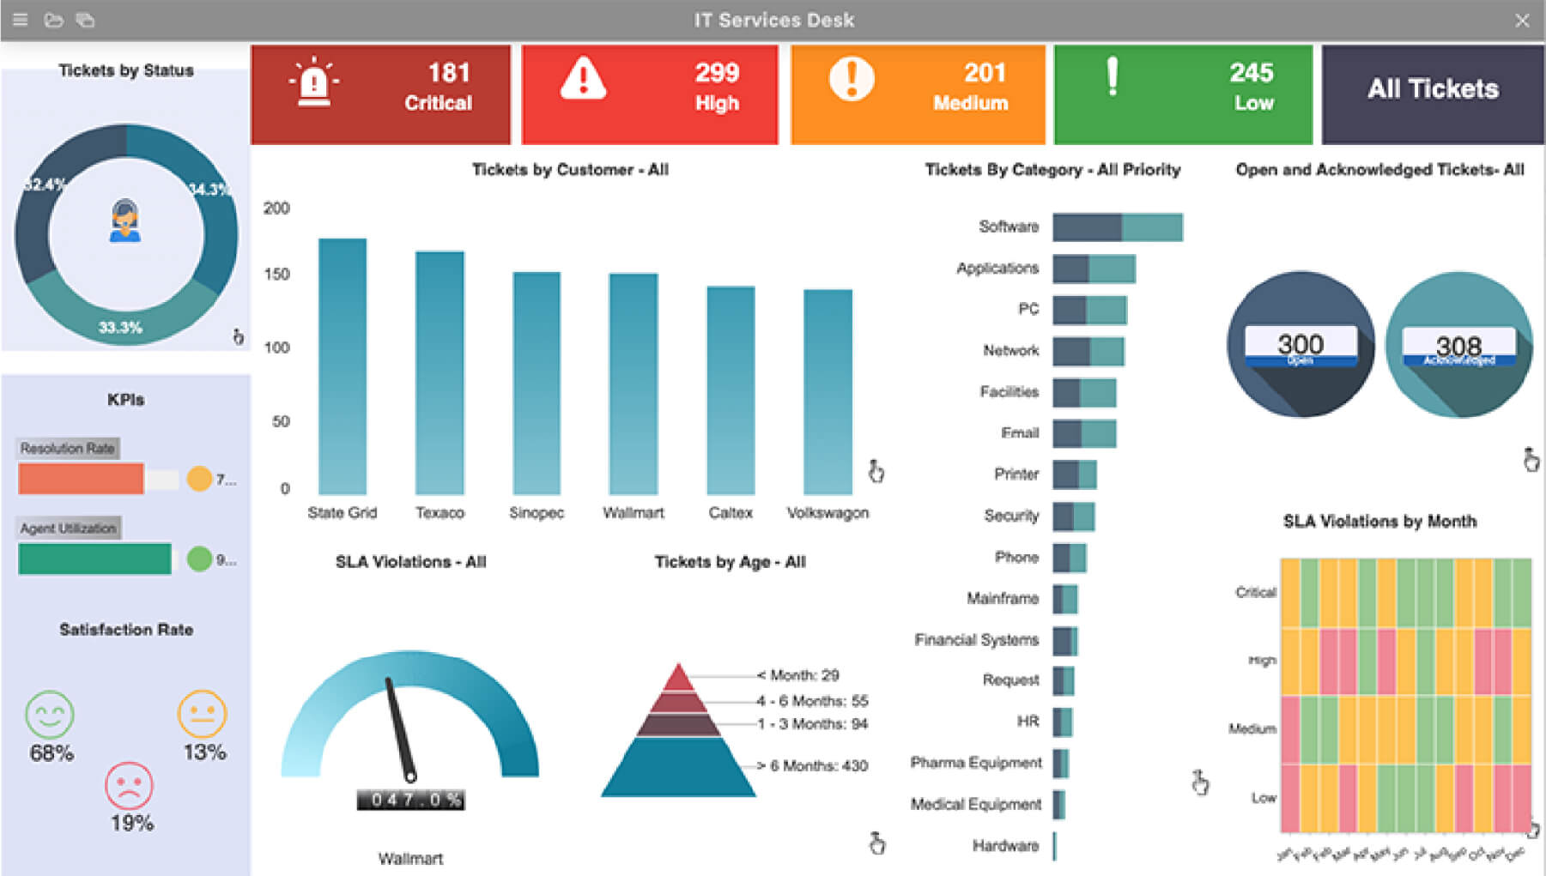
Reportes y Visualización
Es el procedimiento de mostrar y presentar los resultados en forma gráfica. Es una fase cada vez más importante al a hora de mostrar el conocimiento descubierto de los datos, en especial, cuando hablamos de datos no estructurados o combinaciones de datos tales como, por ejemplo, flujo de personas en una ciudad y actividad en las redes sociales.

Slide 27
Trabajo acumulativo 1
Analizando su entorno, en donde cree usted que sería necesario la utilización de Big Data y en que mejoraría la propuesta a su comunidad? Fundamente su respuesta.
Fecha de entrega: jueves 30 de marzo.

